Slide 1
O’ZBEKISTON RESPUBLIKASIN OLIY VA O’RTA MAXSUS TA’LIM VAZIRLIGI
GULISTON DAVLAT UNIVERSITETI
BIOLOGIYA KAFEDRASI
MIKROBIOLOGIYA VA VIRUSOLOGIYA FANI
MAVZU: BIOSFERA VA MIKROORGANIZMLAR EKOLOGIYASI
Fan o’qituvchisi: PhD. Rahmatov F.O.
Guliston-2025

Slide 2
Reja
1. Biosfera?
2. Ekologiya?
3. Tabiatda mikroorganizmlar yashash muhitlarining xilma-xilligi

Slide 3
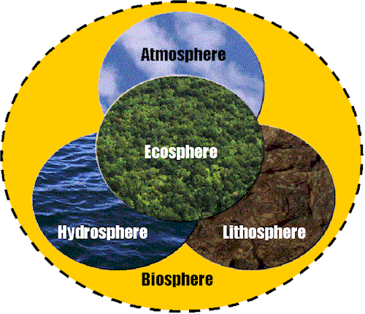
Biosfera
Rus olimi V.I.Vernadskiy birinchi bo’lib sayyoramizdagi barcha tirik organizmlarning olamshumul ahamiyatini ochib berdi. Olimning fikricha tirik organizmlar Yer yuzasini o’zgartirishda eng kuchli omil hisoblanib, tog’ jinslari, suv, atmosfera qismlari hayot ta’sirida o’zgarib turadi va u biosfera (yunoncha “bios” – hayot, “sfera” – shar) deb ataladi.

Slide 4

BIOSFERA HAQIDA TA’LIMOT
Biosfera Yer sharidagi eng yirik ekotizim deb qaralib, u ayrim ekotizimlarning yig’indisidan tashkil topgan. Bular litosfera (quruqlik), gidrosfera (suv havzalari), atmosferaning quyi qatlamlaridan iborat.
Hozirgi vaqtda tirik organizmlar tarqalgan chegara biosferaning 27 km. qalinligini, ya’ni litosferaning 5-6 km gacha, dunyo okeanlarining tubigacha (10-11 km) va atmosferada 10 ka gacha balandlikni tashkil etadi.

Slide 5
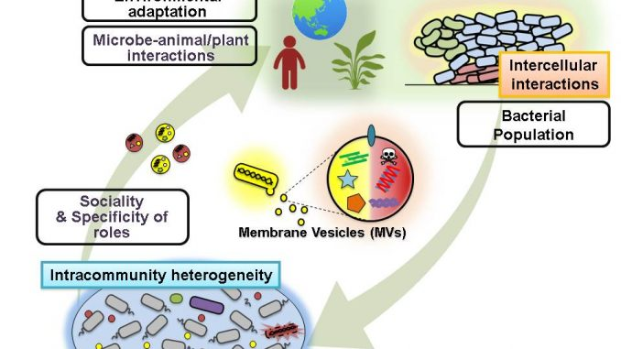
Ekologiya
Ekologiya so'zi nemis zoologi Ernst Gekkel tomonidan ilk bor qo’llangan, u bu atamani «hayvonlarning organik va noorganik muhitiga munosabati» ga nisbatan qo'llangan. Bu so'z yunoncha oikos so’zidan kelib chiqqan, ya'ni “uy yoki yashash joyi“ ma’nosini beradi. Demak, ekologiya organizm va uning atrof muhit (biotik va abiotik) bilan munosabatlarni o’rganadi. Shuningdek, populyatsiya ichidagi turlar va populyatsiyalarning bir-biriga ta’sirini o’rganadi.

Slide 6
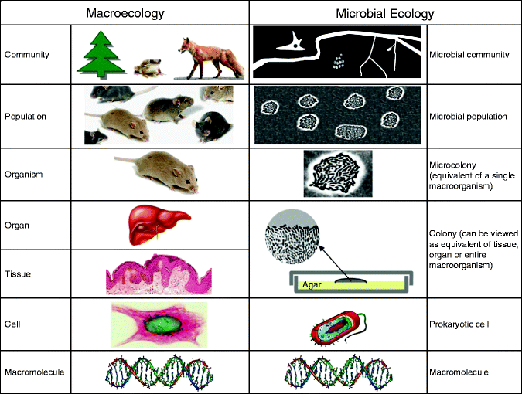
MIKROORGANIZMLAR EKOLOGIYASI
Mikroorganizmlar ekologiyasi – bu mikroorganizmlarning atrof-muhitning biotik va abiotik tarkibiy qismlari bilan o'zaro munosabatidir. O'simliklar, hayvonlar va inson ekologiyasi singari, mikroorganizmlar ekologiyasi ham mikroorganizmlarning hayotiy funktsiyalarini tushuntirish uchun in vitro laboratoriya sharoitida tadqiq qilish o'rniga, in situ, ya'ni to'g'ridan-to'g'ri tabiiy muhitda umumiy ekologik tamoyillarni qo'llagan holda o’rganadi.

Slide 7
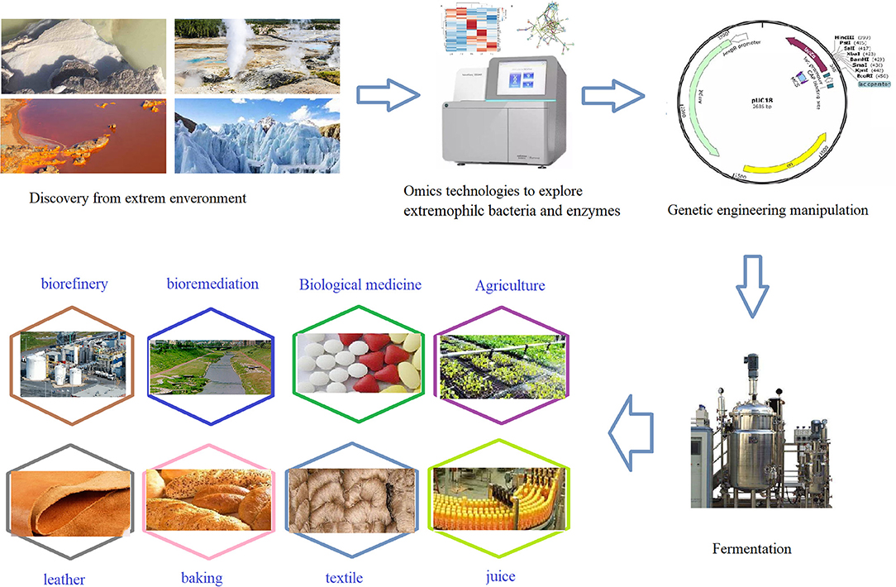
Mikroorganizmlar ekologiyasining ahamiyati
Mikroorganizmlar ekologiyasining biotexnologik ahamiyati, avvalo, o'simlik gormonlari ishlab chiqaruvchilar, azot-fiksatsiya qiluvchi bakteriyalar, tuproq patogenlarining antagonistlari, ifloslantiruvchi moddalarni parchalovchi bakteriyalardan foydalanishga qaratilgan atrof-muhit biotexnologiyalarini rivojlantirishda birinchi o'rinda turadi. Tuproq va okeanni ifloslantiruvchi moddalardan tozalash, chiqindi suvlarni tozalash, zararkunandalarga qarshi kurash va boshqa ko'plab zamonaviy ekologik texnologiyalar mikroblar ekologiyasini tushunishni talab qiladi.

Slide 8
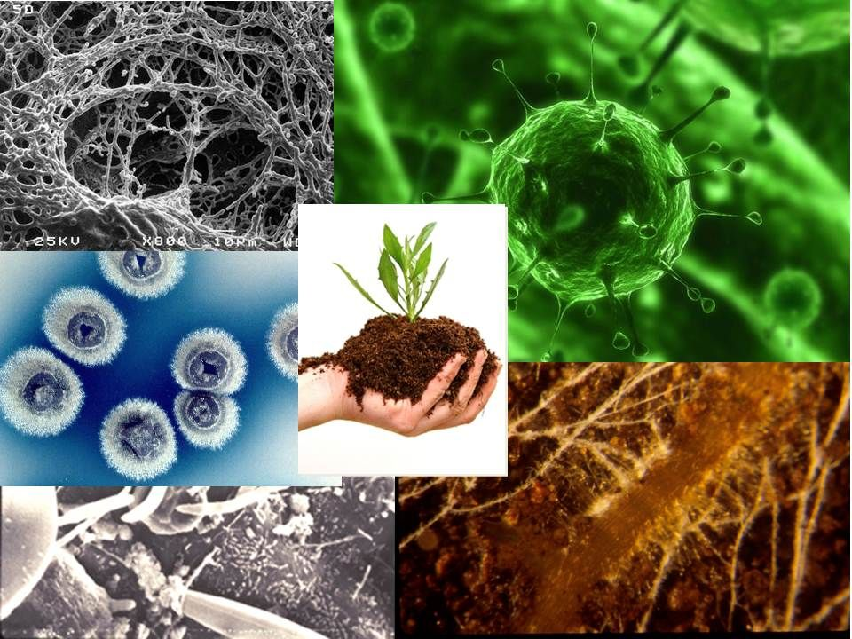
Mikrobiologik populyatsiya
Populyatsiya deganda, ma'lum bir yashash muhitida uchraydigan, bir turga yoki bir funktsional turga tegishli bo'lgan individual organizmlar guruhi tushuniladi.
Mikrobiologik ekologiyada, masalan, Tundra tuprog'idagi Arthrobacter globiformis populyatsiyasi yoki tuproqdagi erkin yashovchan va simbiyotik N2- hosil qiluvchi prokaryotlar populyatsiyasini misol qilib keltirish mumkin. Taksonomik jihatdan bir hil yoki aralashgan, ammo bir xil fiziologik funktsiyasi bilan birlashtirilgan mikrob populyatsiyasining boshqa ko'plab toifalarini ham misol qilib keltirish mumkin: denitrifikatsiya, nitrifikatsiya, fotosintez, metanogen, mikroorganizmlar va boshqalar.

Slide 9
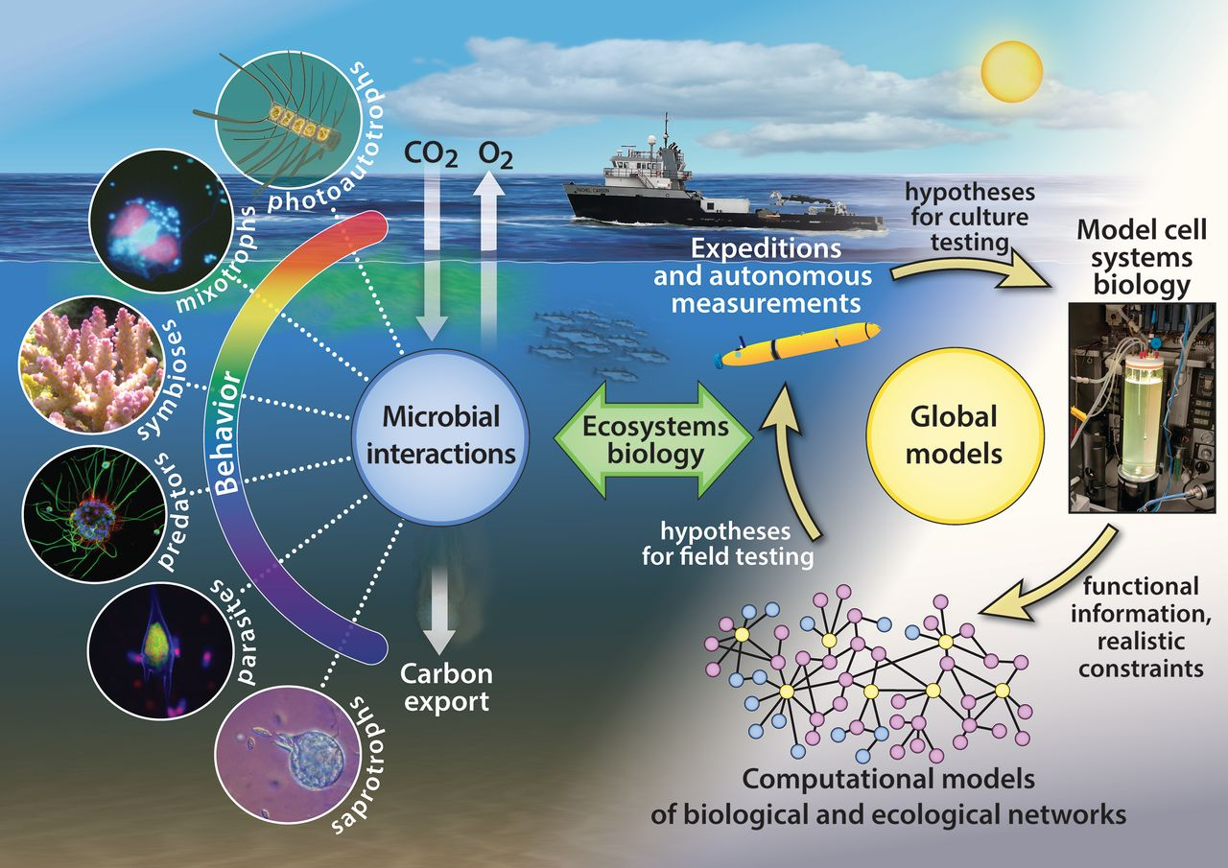
Mikroorganizmlar hamjamiyat
Mikroorganizmlar hamjamiyat (ba'zida biotik hamjamiyat deb ataladi) ma’lum yashash muhitini egallagan barcha mikrobiologik populyatsiyalarni o'z ichiga oladi. Shu bilan birga, bir-birlari bilan har xil darajada o'zaro aloqa qiluvchi mikroorganizmlar, o'simliklar va hayvonlar ekotizimni hosil qiladi. Shuningdek, ba'zi ekotizimlar faqat mikroblardan iborat bo’lishi mumkin: gipertermal, ultra sovuq, kuchli sho’rlangan va ekstremal tipdagi boshqa ekotizimlar.

Slide 10
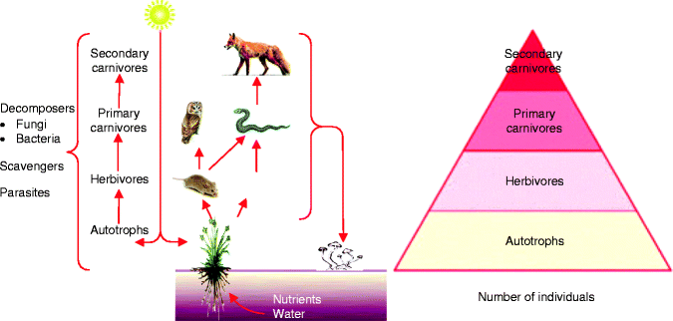
Organizmlar o’tasidagi energiya zanjiri
Ekotizim konsepsiyasi 1935 yilda Artur Tansli tomonidan fanga kiritilgan, ekotizim kontseptsiyasi zamonaviy ekologiyada markaziy o'rinni egallaydi. Bu organizmlar va atrof-muhit o'rtasidagi energiya va elementlar almashinuvini tushunish uchun asos yaratadi.
Oziq-ovqat zanjiri kontseptsiyasi (1920 yillarda Charlz Elton tomonidan kiritilgan) bir nechta trofik darajalar orasidagi energiya yo'nalishini aniqlaydi .

Slide 11
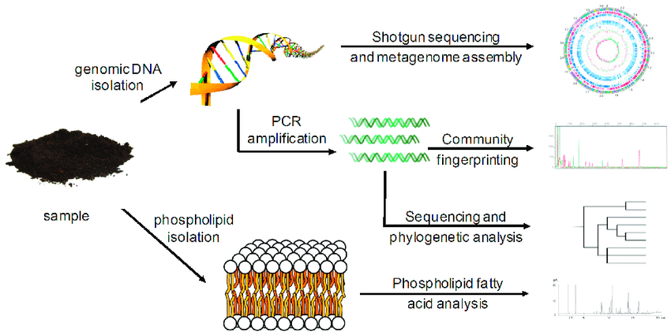
Mikrobiologik ekologiya metodlari
Boshqa fanlar singari, mikroorganizmlar ekologiyasida ham uchta asosiy yondashuv mavjud:
1. In situ kuzatuvlar bunda o’rganilayotgan jarayonlar va jamoalarga minimal ta’sir o’tkaziladi.
2. Laboratoriya va dala amalyotlari bunda noma’lum xususiyatini aniqlash uchun o’rganilayotgan jarayonlar va jamoalarga qasddan ta’sir etiladi.
3. Yangi nazariy bilimlarni shakllantirish, farazlarni sinash va nazariy tushunchalarni taqqoslashga qaratilgan matematik va kontseptual modellashtirish.

Slide 12
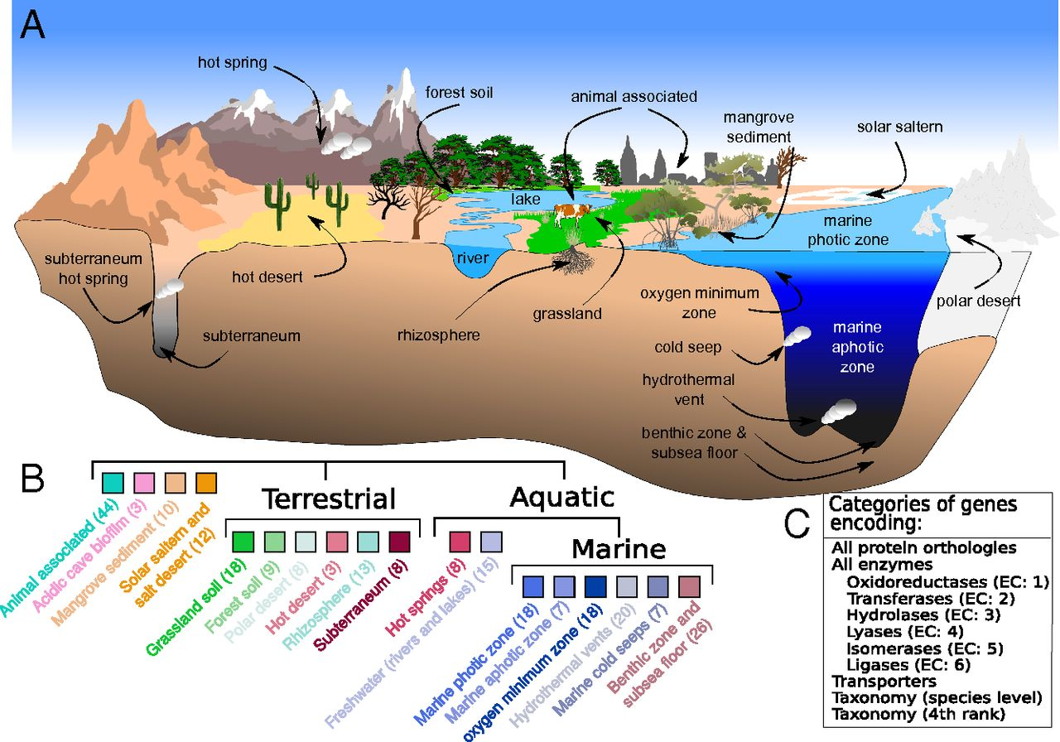
Tabiatda mikroorganizmlar yashash muhitlarining xilma-xilligi
Yashash joyi - bu organizm topilgan ma’lum bir fizik joy.
Ba'zi mikroorganizmlar ma'lum bir yashash muhitida avtoxon yoki mahalliy hisoblanadi.
Alloxton mikroorganizmlar boshqa joyda o'stiriladi, ma'lum bir yashash joyiga ko'chirib o’tkaziladi va mikroorganizmlar hamjamiyatning vaqtinchalik a'zosi bo'ladi.
Ko'pgina tabiiy yashash joylari (tuproq, er osti qatlamlari va botqoqli joylar) mikromasshtablarda geterogendir. Ular o’sish uchun substratlar miqdori, kislorod miqdori, namlik kabi jihatlri bilan bir-biridan keskin farq qilishi mumkin.

Slide 13
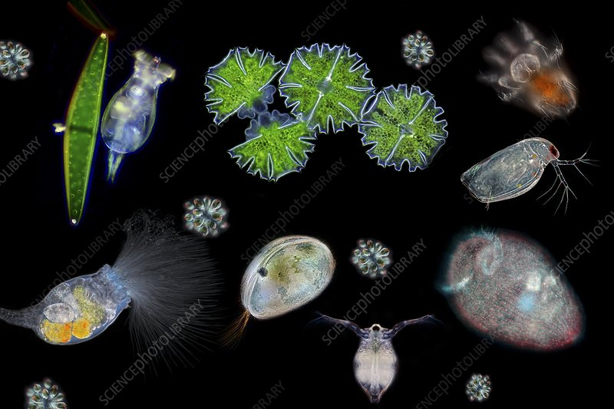
Suv va dengiz ekotizimlari
• Suv tizimlarida turli xil mikroorganizmlar mavjud:
o Viruslar
o Bakteriyalar
o Diatomlaro suv o'tlario protozoa
o Ba'zi cheklangan qo'ziqorinlar - ko'proq chuchuk suvda
• Siyanobakteriyalar, diatomlar va suv o'tlari kislorodning asosiy ishlab chiqaruvchilari va manbalari bo'lib xizmat qiladi;
• Protozoa oziq-ovqat tarmog'ining pastki qismida iste'molchi bo'lib xizmat qiladi;
• Bakteriyalar va zamburug'lar parchalovchi bo'lib xizmat qiladi;
• Viruslar boshqa hujayralarning parazitlaridir.

Slide 14
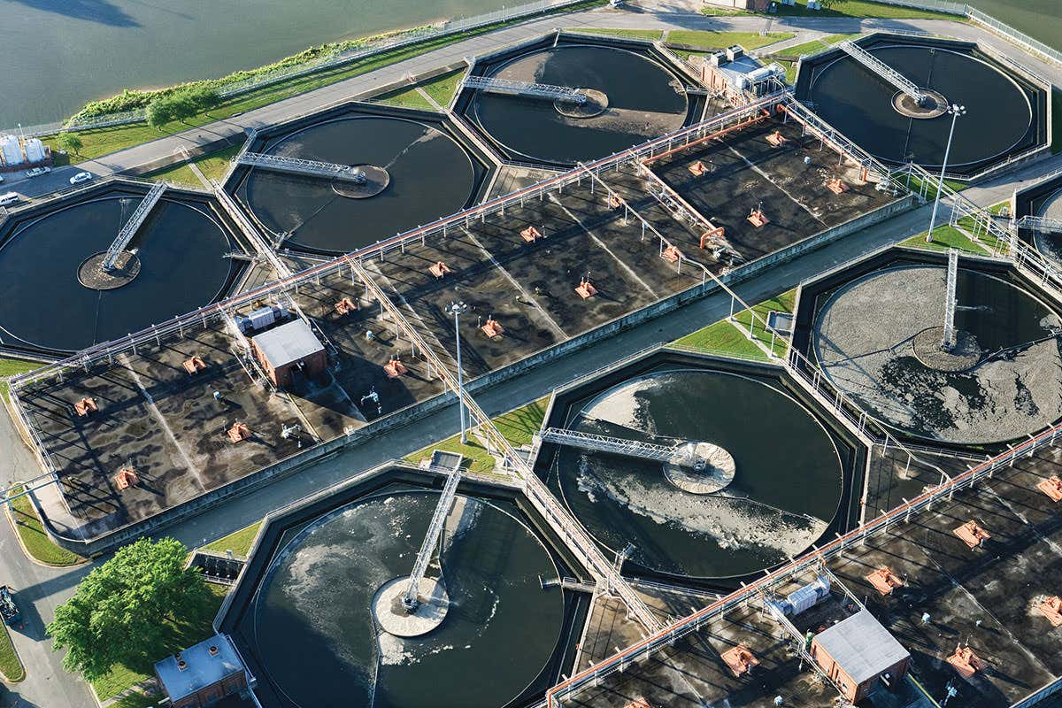
Suv mikroorganizmlarining ahamiyati
Water Contamination
Water Treatment:
      Filtration: slow sand filters
      Rivers and Stream and ponds
Biological Treatment of Sewage
      activated sludge
      trickling filters
      biodiscs
Biological Treatment of solid waste
Biological Treatment of toxic chemicals

Slide 15
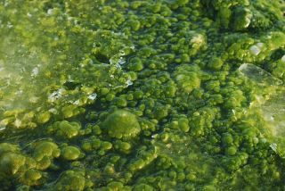
Algae
Environmental Benefits;
Algae uses photosynthesis to capture sunlight energy and carbon dioxide to produce oxygen and carbohydrates. It grows so quickly and can produce 15-50 times more Biofuel per acre than any other crop such as soy beans and corn
  Food for humans (sea weed) and fish.

Slide 16
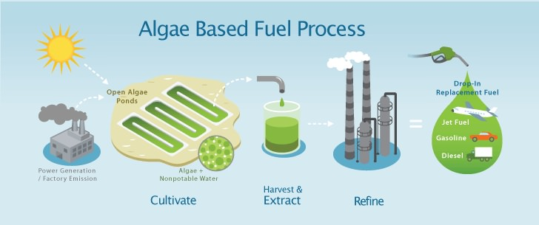
Algae-Based BioFuel
Algae a new energy source that has been getting a lot of attention lately. Certain types of algae contain natural oils that can be readily distilled into a vegetable oil or a number of petroleum-like products that could serve as drop-in replacements for gasoline, diesel, and jet fuel.

Slide 17
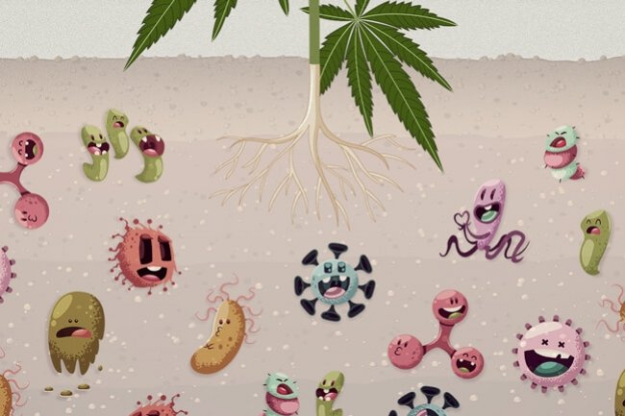
Tuproq ekotizimlari
Tuproq ekotizimlari - Tuproqda tabiiy ravishda millionlab mikroblar mavjud.
Tuproqdagi mikroblarning turlari:
- Bakteriyalar ;
- Arxeylar;
- Zambrug’lar;
-Toza va sho'r suvlarga qaraganda tuproqda mikroorganizmlar jamoalar ko’proq.

Slide 18
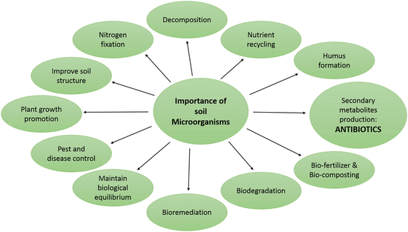
Tuproq mikroorganizmlarining ahamiyati
Tuproqning hosil bo'lishi;
Kislorod hosil bo’lishi;
Azotning tabiatda aylanishi;
Uglerodning tabiatda aylanishi;
Fosforning tabiatda aylanishi;
Temirning tabiatda aylanishi;
Oltingugurtning tabiatda aylanishi;

Slide 19

Azotning tabiatda aylanishida mikroorganizmlarning roli
Loss of NH₃ into
the Atmosphere
Complex
Nitrogenous
Compounds
in
Animals
Animal
Metabolism
Decomposition
by Microorganisms
in the Soil
Nitogen
Fixation by
Azotabacter and
Rhizobium
Complex
Nitrogenous
Compounds
in
Plants
Decomposition and
Reduction of Nitrogenous
Compounds to Ammonia
by Organisms in the Soil
Ammonia
(NH₃)
in the
Soil
Industries,
commercial
fertilizer,
volcanic
Oxidation by
Microorganisms
(Nitrosomonas)
in the Soil
Plant
Metabolism
DENITROSIFICATION
Nitric
Acid Salts
(NaNO₃)
DENITRIFICATION
Nitrous
Acid Salts
(NaNO₂)
Oxidation by
Microorganims
(Nitrobacter)
in the Soil
LIGHTNING

Slide 20

Oltingugurtning tabiatda aylanishida mikroorganizmlarning roli
Organic Compounds
(cystine, methionine, glutathione,etc)
in plants and animals
Food of plants
and animals
Putrefactive
microorganisma
(use S as H-acceptor)
Sulfate-reducing
microorganims :
Desulfovibrio, etc.
H₂SO₄
Sulfur oxidation by
Thiobacillus,
Thiorhodaceae, etc
Sulfur oxidizing bacteria :
Thiorhodaceae, etc.
H₂S
S
Sulfur compounds
from non-living
source: mines, waters,
volcanic gases, etc.

Slide 21
Uglerodning tabiatda aylanishida mikroorganizmlarning roli
PHOTOSYNTHESIS
(Green plants,
Organic
compounds
in plants
Combustion;
Metabolism;
Decomposition by
Microorganims
Microbial
reduction
to
Atmospheric or
free CO₂
Organic
compunds
in animals
CH₄
Microbial oxidation

Slide 22
Nazorat savollari
1. Biosfera haqida ma’lumot bering?
2. Ekologiya haqida ma’lumot bering?
3. Tabiatda mikroorganizmlar yashash muhitlarining xilma-xilligini ketma-ketlikda ko‘rsating?

Slide 23
TAVSIYA ETILADIGAN ADABIYOTLAR
1. Иноғомова М., Ваҳабов А.Ҳ. Микробиология ва вирусология асослари. Тошкент “Университет” 2010.
2. Gerard J. Tortora, Berdell R. Funke, Christine L. Case. Microbiology an introduction. “Pearson” 2016.
3. JEFFREY C. POMMERVILLE. Fundamentals of microbiology. Bartlett Learning 2018.
4. James G. Cappuccino. Microbiology A laboratory Manual. “Pearson” 2018

Slide 24
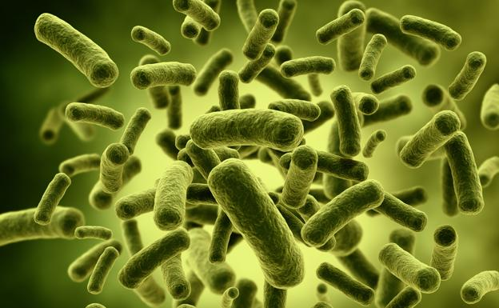
E’TIBORINGIZ UCHUN
RAHMAT!

